Slide 1
Minimal passing level: Ebel method
ภาควิชาสรีรวิทยา
คณะเภสัชศาสตร์ มหาวิทยาลัยมหิดล
วันพุธที่ 18 ตุลาคม พ.ศ. 2566
คณะเภสัชศาสตร์ มหาวิทยาลัยมหิดล

Slide 2
First step
แนวคิดและเริ่มทดลอง
Second step
การนำไปใช้จริง
Next step
ขยายผล
Standard Setting for Educational Evaluation
How to do

Slide 3
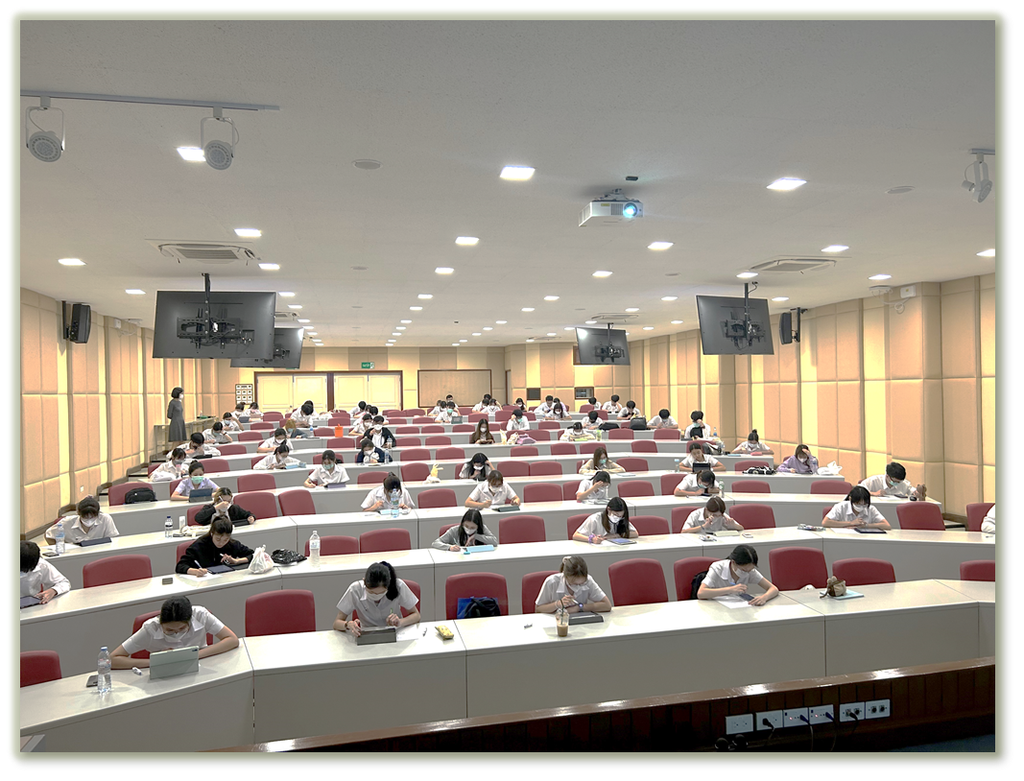
สะท้อนความรู้สึกและมุมมองนักศึกษา
เนื้อหามาก
แข่งกันเรียน
ไม่มีความสุข
เครียด
ไม่อยากเรียน
ท้อแท้
ไม่มีความรู้
ไปต่ออย่างยากลำบาก
3

Slide 4
First step
แนวคิดและเริ่มทดลอง
แนวคิด
แข่งกับข้อสอบ ไม่ต้องแข่งกับเพื่อน
ส่งเสริมบรรยากาศการเรียนให้กับนักศึกษา
นักศึกษามีความสบายใจเรียนเพื่อให้ได้ความรู้ เรียนเพราะมีเนื้อหาที่มีประโยชน์
นักศึกษาเกิดความสุข ความสนุกในการเรียนและนำไปใช้ได้จริง
4

Slide 5
การสอน: สอนให้จำได้ สอนให้คิดเป็น
(CLOs, teaching/learning method)
การเรียนการสอนของภาควิชาสรีรวิทยา
การประเมินผล: การสอบ
การจัดทำ Blueprint
การพิจารณาข้อสอบ
การนำผลประเมินข้อสอบมาปรับปรุงข้อสอบ
การตัดสินผล: เกณฑ์????
การตัดเกรดแบบอิงกลุ่ม/แบบผสม (ใช้ทั้งอิงเกณฑ์และอิงกลุ่ม)
มีความเหมาะสมกับรายวิชาพื้นฐานหรือไม่
5

Slide 6
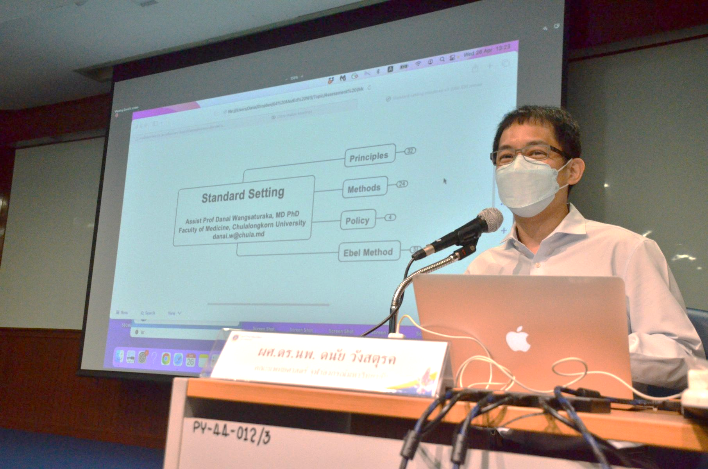
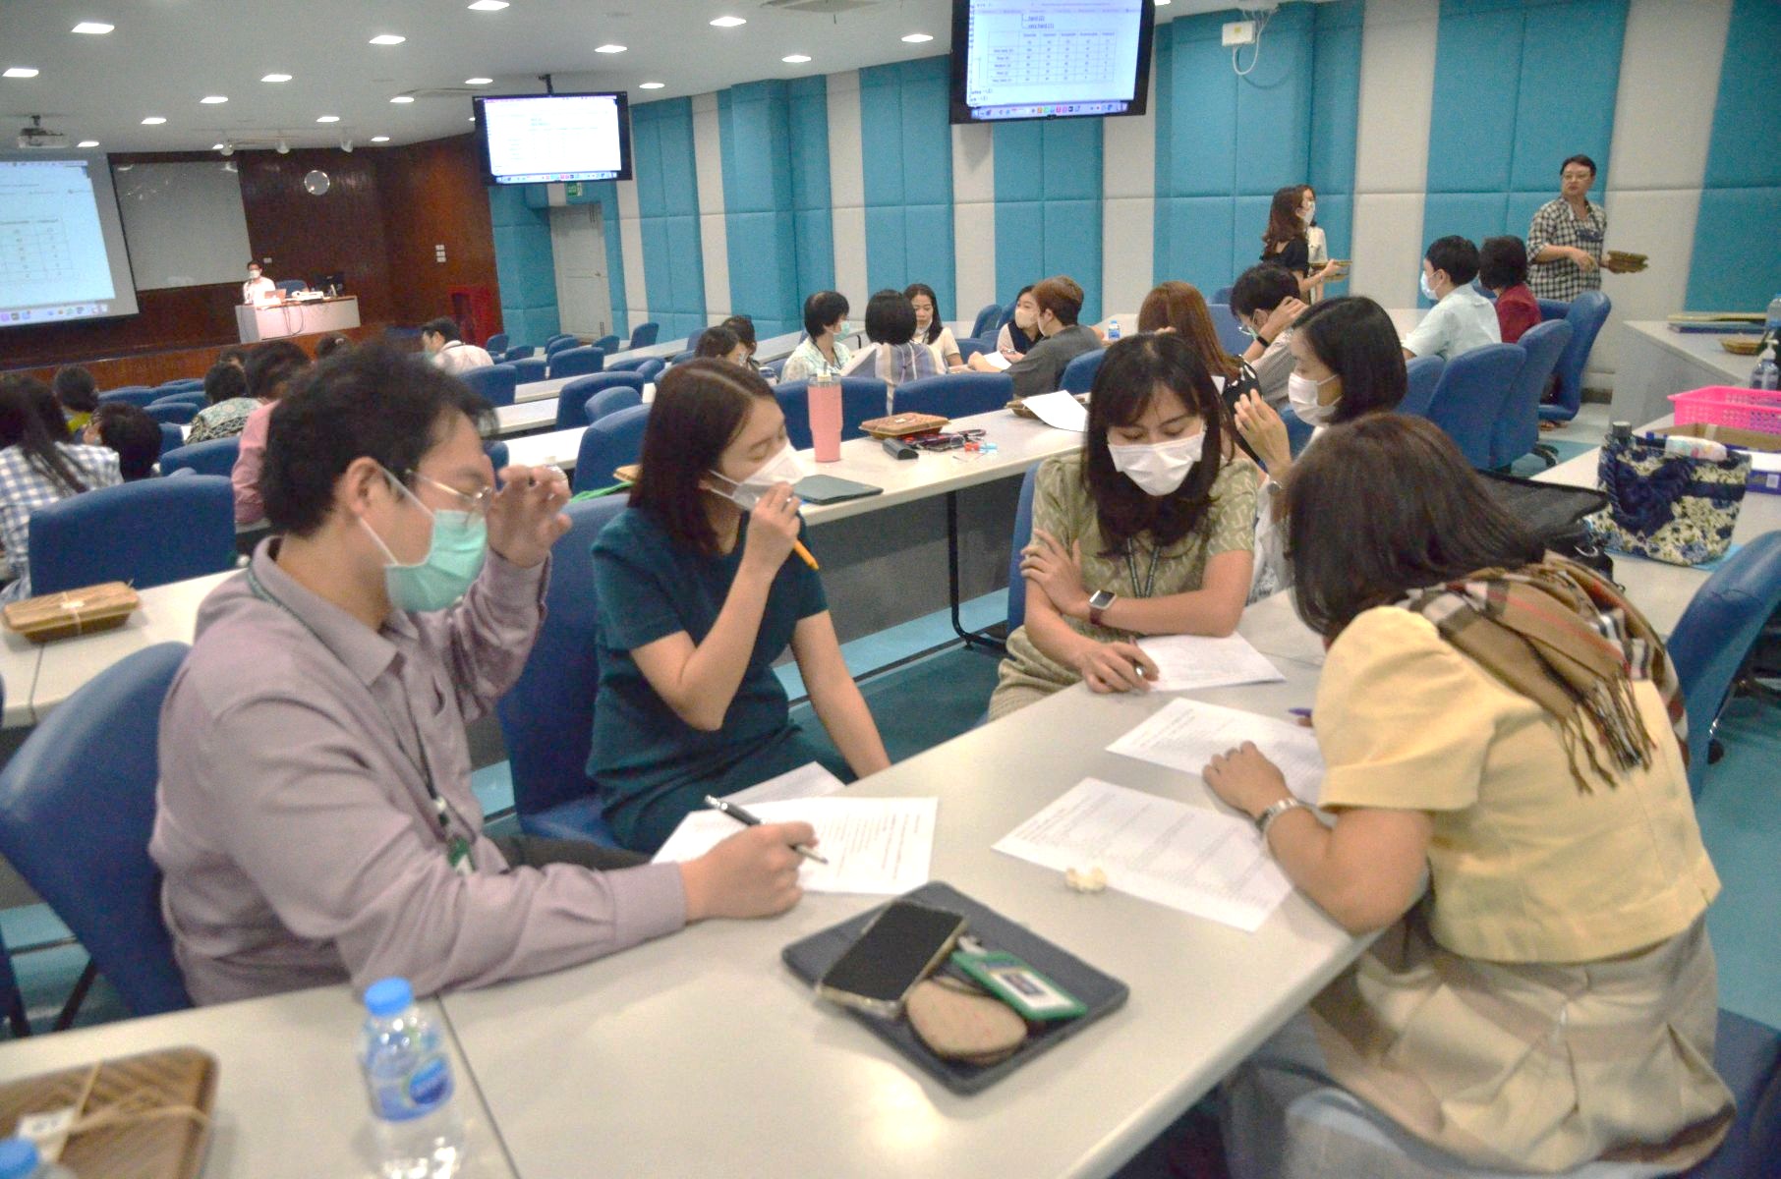
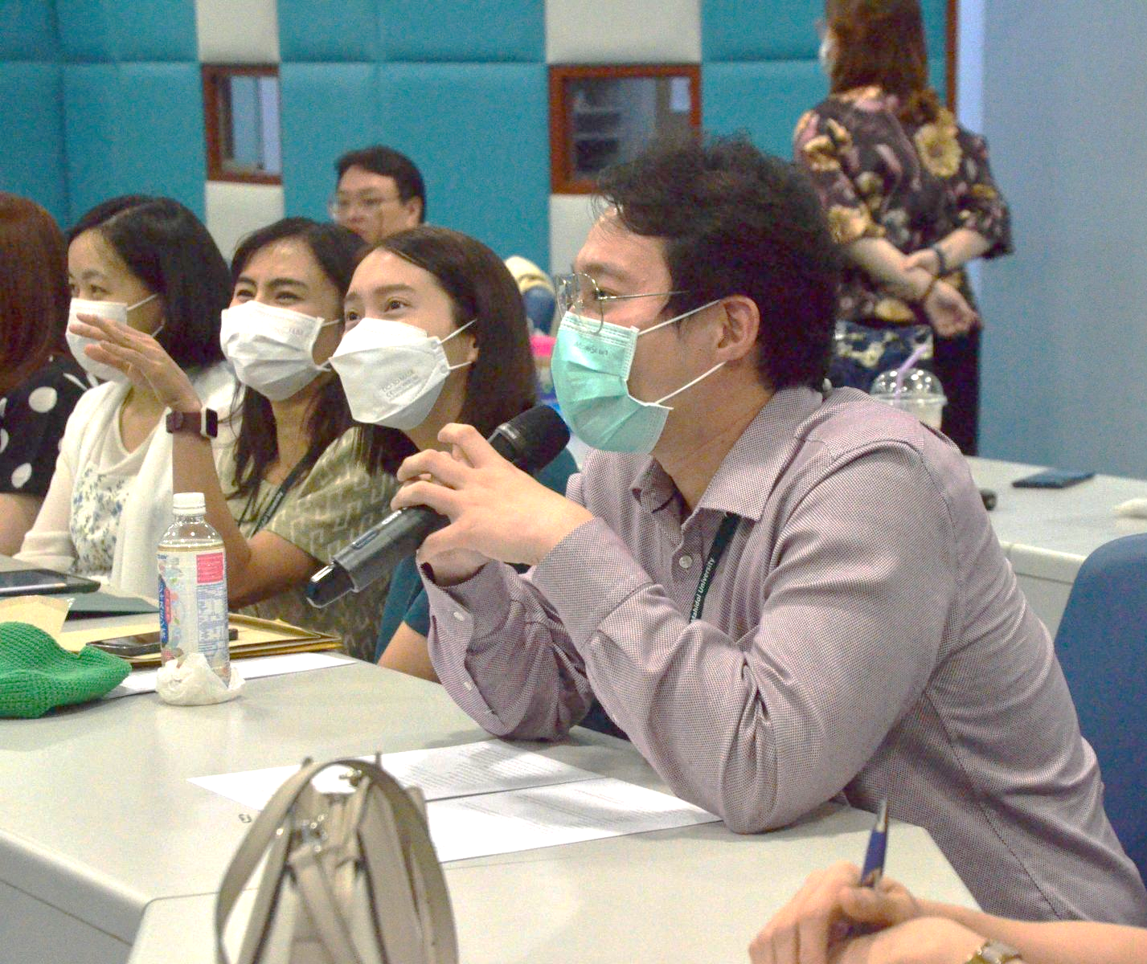
Mahidol University Academic Development Program : MU–ADP
Ready ?
Let’s get started.
– Open-mind
– Gain knowledge
– Attend a workshop/trainning
6

Slide 7
Standard Setting Method for setting cutscore
Which method of standard setting is preferable?
Angoff
Ebel
พิจารณาความน่าจะเป็นของนักเรียนกลุ่มอ่อนที่จะสามารถตอบข้อสอบแต่ละข้อได้
พิจารณาความสำคัญของข้อสอบ
และความยากง่าย
7

Slide 8
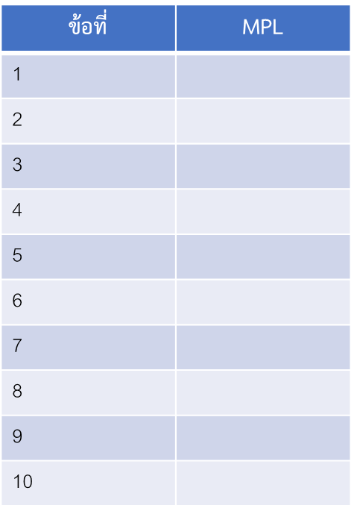
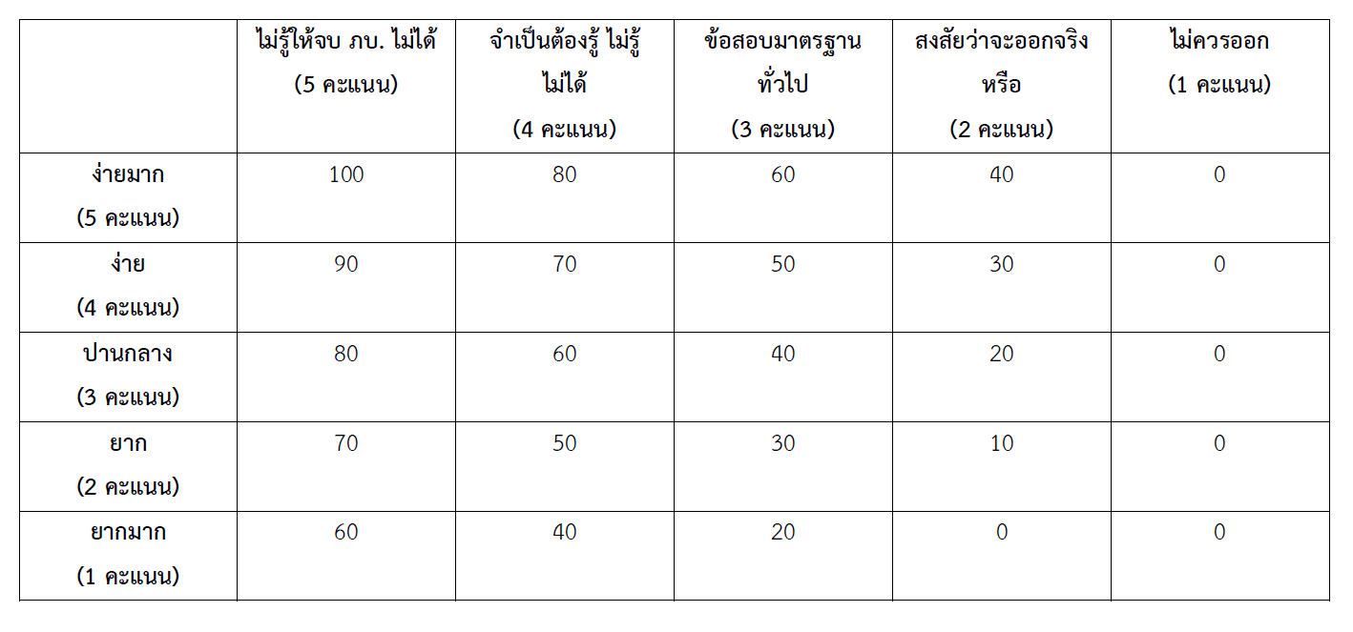
การทดลองหา MPL โดยวิธี Ebel
1. ข้อสอบ
2. ตารางกำหนดค่า MPL
3. ตารางกรอกค่า MPL ของอาจารย์แต่ละท่าน
8

Slide 9
 | ไม่รู้ให้จบ ภบ. ไม่ได้ (5 คะแนน) | จำเป็นต้องรู้ ไม่รู้ไม่ได้ (4 คะแนน) | ข้อสอบมาตรฐานทั่วไป (3 คะแนน) | สงสัยว่าจะออกจริงหรือ (2 คะแนน) | ไม่ควรออก (1 คะแนน)
ง่ายมาก (5 คะแนน) | 100 | 80 | 60 | 40 | 0
ง่าย (4 คะแนน) | 90 | 70 | 50 | 30 | 0
ปานกลาง (3 คะแนน) | 80 | 60 | 40 | 20 | 0
ยาก (2 คะแนน) | 70 | 50 | 30 | 10 | 0
ยากมาก (1 คะแนน) | 60 | 40 | 20 | 0 | 0

Slide 10
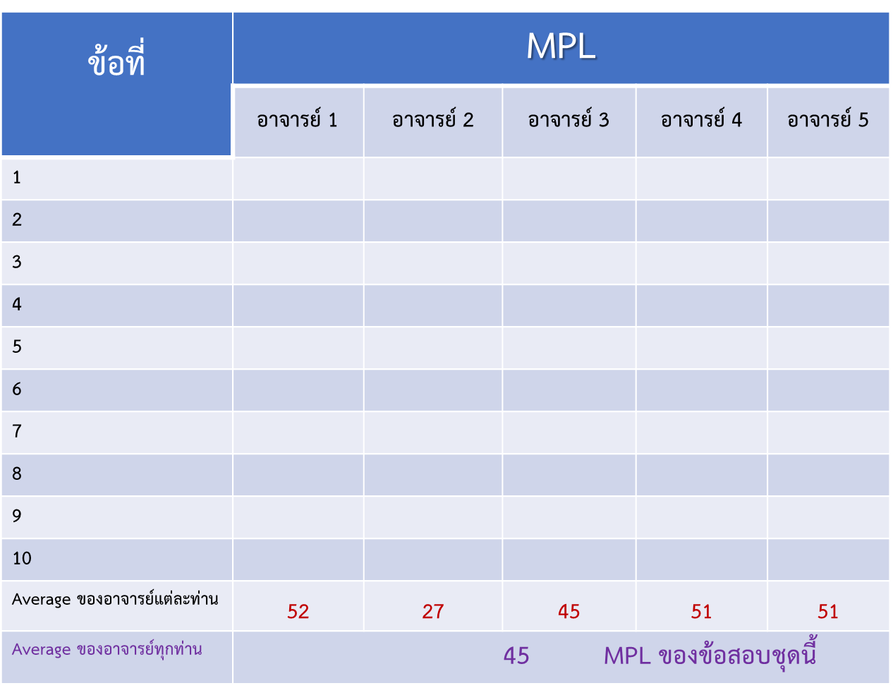
ตารางกรอกค่า MPL ของอาจารย์แต่ละท่าน
10

Slide 11
Educational Evaluation: Ebel method
วิชา กายวิภาคศาสตร์และสรีรวิทยาของมนุษย์ 1 กลางภาคต้น
การหาช่วงคะแนน = 74-45 = 29
**MPL = เกรด C
จากเกรด C ไป A = 4 ช่วง
ดังนั้น แต่ละช่วงจะมีระยะห่างคะแนน = 29/4
= 7.25 --> 8
Using MPL
11

Slide 12
ความแตกต่างของการตัดสินค่า MPL
Content expert
การพิจารณาข้อสอบ
อุปสรรคและการแก้ไข
ความแตกต่างของการตัดสินค่า MPL
- Content expert
- การพิจารณาข้อสอบ
สิ่งที่ได้เรียนรู้
ประโยชน์ที่ได้รับ
- เกณฑ์ที่เหมาะสม
- ทำให้มีการปรับข้อสอบเพื่อส่งเสริมในส่วนของการนำไปใช้ต่อให้มากขึ้น
- การปรับเนื้อหาในการสอนรอบถัดไป เน้นการเชื่อมโยงนำความรู้
12

Slide 13
13

Slide 14
Second step
การนำไปใช้จริง
นำมาปรับใช้จริงในรายวิชา กายวิภาคศาสตร์และสรีรวิทยามนุษย์ 1
ของภาคการศึกษา 1/2566
14

Slide 15
วิชา กายวิภาคศาสตร์และสรีรวิทยามนุษย์ 1
1. ข้อสอบ
2. ตารางกำหนดค่า MPL
3. ตารางกรอกค่า MPL ของอาจารย์แต่ละท่าน
15

Slide 16
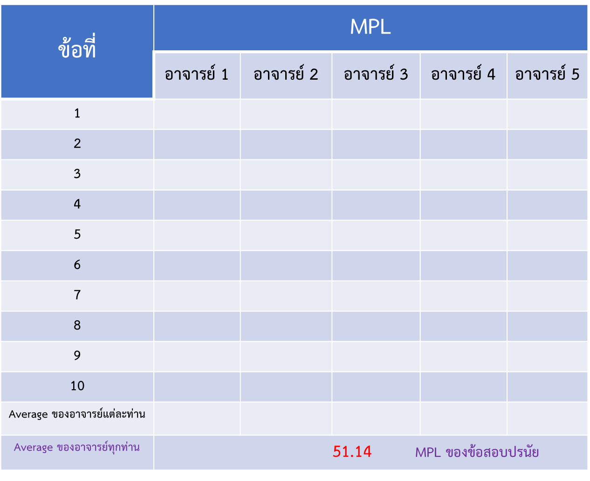
MPL ของข้อสอบปรนัย
(51.14)
16

Slide 17
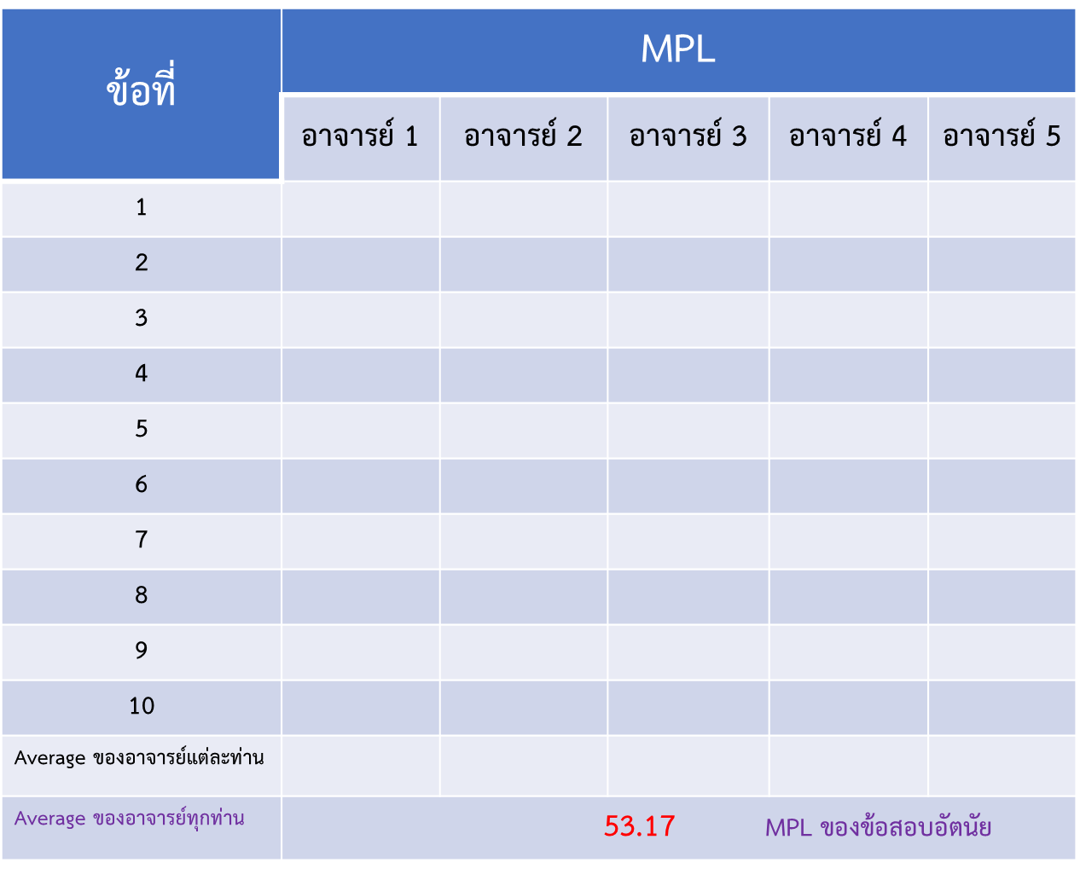
MPL ของข้อสอบอัตนัย
(53.17)
17

Slide 18
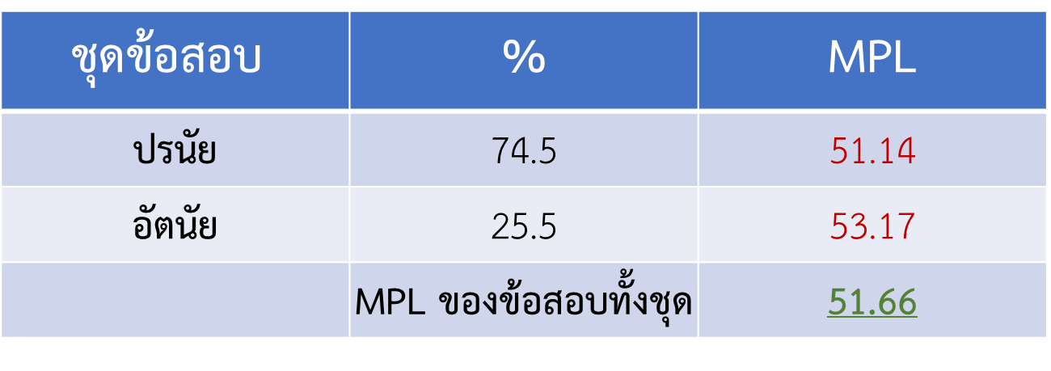
วิชา กายวิภาคศาสตร์และสรีรวิทยามนุษย์ 1
18

Slide 19
Next step
ขยายผล
นำมาปรับใช้กับรายวิชาพื้นฐานและประยุกต์เบื้องต้นอื่น ๆ ต่อไป
19

Slide 20
การดำเนินการต่อไป: อิงเกณฑ์ด้วยวิธี Ebel
ปรับใช้กับรายวิชาพื้นฐานและประยุกต์เบื้องต้นอื่น ๆ
ภาคการศึกษา 1/2566
ภาคการศึกษา 2/2566
ภาคการศึกษา 1/2567
กายวิภาคศาสตร์และสรีรวิทยามนุษย์ 1
กายวิภาคศาสตร์และสรีรวิทยามนุษย์ 2
พยาธิสรีรวิทยา
20

Slide 21
PLOs
CLOs
รูปแบบการจัดการเรียนการสอน
การสร้างข้อสอบที่มีคุณภาพ
การตัดสินผลสอบ
บัณฑิตที่มีความรู้ความสามารถ เป็นคนดี มีความสุข
สามารถนำคามรู้ไปใช้ได้จริง ต่อยอดได้ เรียนรู้ด้วยตัวเองได้
Life long learning

Slide 22
ขอขอบคุณ
จากภาควิชาสรีรวิทยา

